Slide 1
年 組 氏名
多重債務 個人ワークシート
1. どうして多重債務になってしまったのか、予想してみよう
【自分の考え】
【グループの考え】
2. ポスターをつくってみよう
【踏みとどめる一言のアイデア】
【どのグループのポスターがよかったか】
グループ
理由：
グループ
理由：
今日の授業で分かったことや、感じたこと、疑問に思ったこと

Slide 2
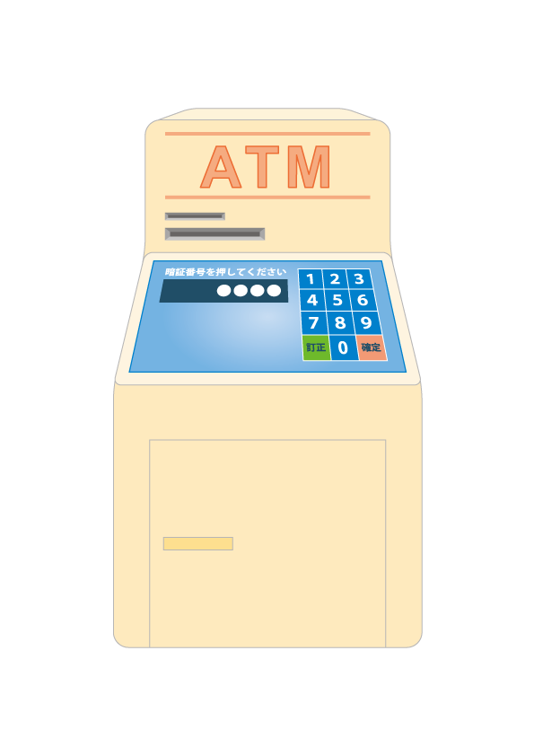
（ ） グループ
メンバー名：
ポスター作成用ワークシート①
（踏みとどめる一言）
理由

Slide 3
（ ） グループ
メンバー名：
ポスター作成用ワークシート②
（踏みとどめる一言）
理由

Slide 4
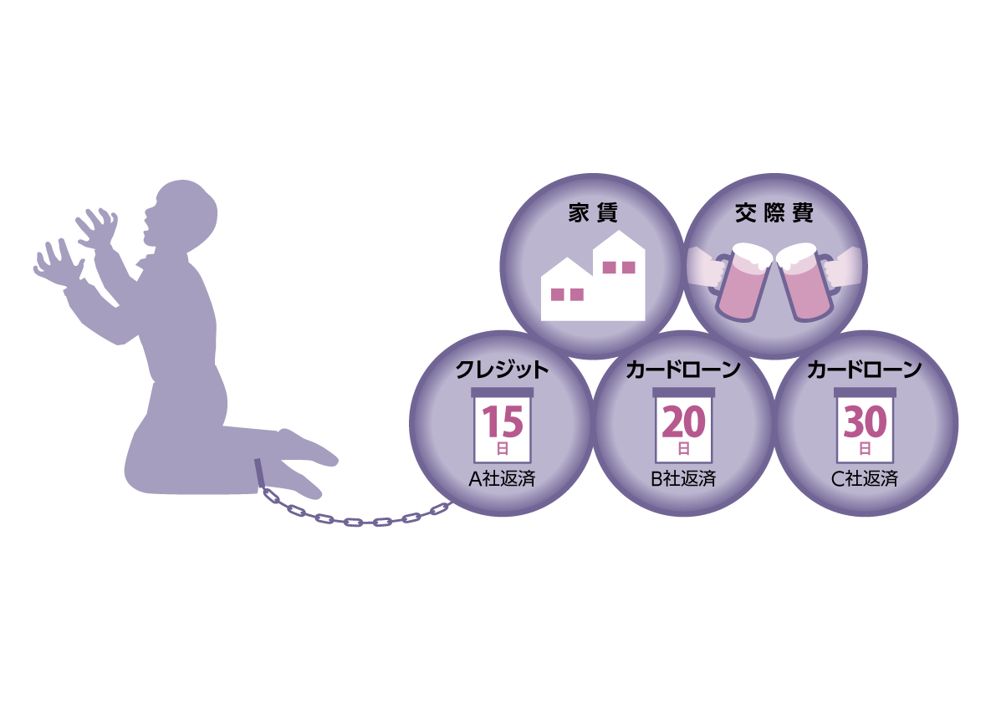
（ ） グループ
メンバー名：
ポスター作成用ワークシート③
（踏みとどめる一言）
理由

Slide 5
（ ） グループ
メンバー名：
ポスター作成用ワークシート④
（踏みとどめる一言）
理由

Slide 6
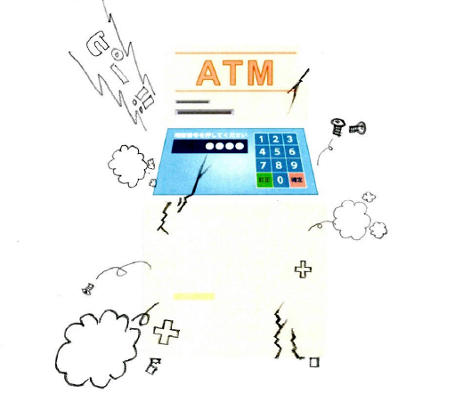
（ ） グループ
メンバー名：
記載例
ポスター作成用ワークシート④
（踏みとどめる一言）
理由

Slide 7
（ ） グループ
メンバー名：
記載例
ポスター作成用ワークシート②
（踏みとどめる一言）
理由

Slide 8
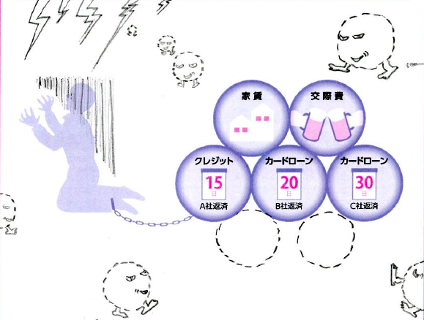
（ ） グループ
メンバー名：
記載例
ポスター作成用ワークシート④
（踏みとどめる一言）
理由

